Slide 1
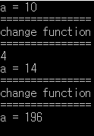
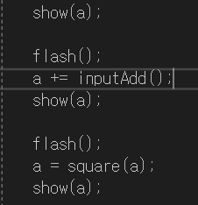
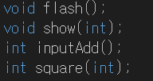
Example01 - 함수의 종류 ( Function Type)
결과
Main()
선언문
Flash – 줄나누기
Show – a를 출력
inputAdd –
Scanf 로 입력을 받고 리턴
Square –
A를 매개변수로 받고 제곱한뒤 리턴

Slide 2
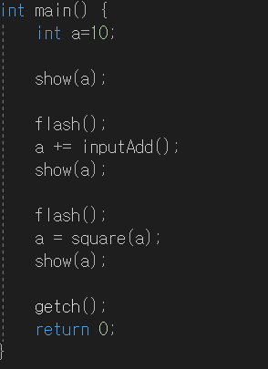
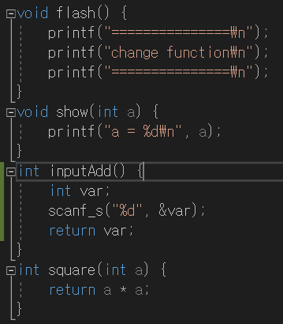
//잘 안쓰이는 함수(출력0,입력0)
//출력함수로 많이 쓰이는 함수
// 포인터를 배우면 간접접근으로 대용량 의 데이터를 처리할 수도 있다.
Why) 입력은 여러 개지만 출력은 한 개만 가능한 함수의 한계때문에
(출력 0,입력1)
//정보를 가져오는 용도로 보통 쓰임
(출력1,입력0)
//함수의 일반적인 형태 (출력1,입력1)

Slide 3
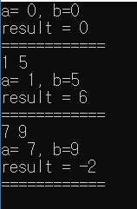
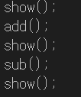

Example02– 입출력이 없는 함수 만들기(hint-전역변수)
결과
Main()
선언문
Show – a,b,result 를 출력
Add – 입력후 a,b,더하기
Sub – 입력후 a,b 빼기

Slide 4
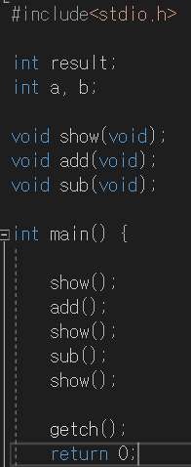
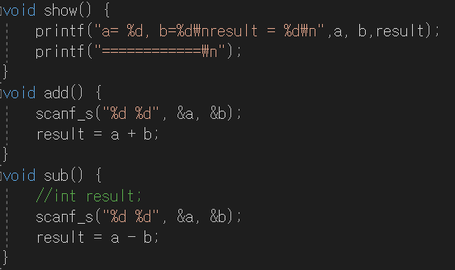
//전역변수는 모든 함수에서 접근이 가능하다.
//전역변수와 같은 이름의 지역변수가 선언 되면
선언된 {} 속에서는 지역변수가 사용된다.

Slide 5
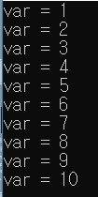
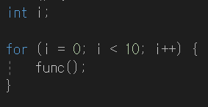

Example03–반복할수록 1씩 증가하는 함수 만들기 (hint – 정적변수)
결과
Main()
선언문
입출력이 없는 함수 func()
- 실행 될 때 마다 1씩 증가하는 함수
- 전역 변수는 만들지 않는다

Slide 6
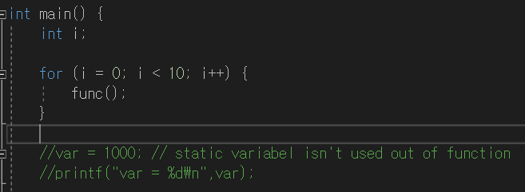
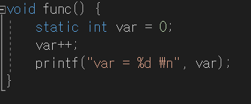
//정적변수는 전역변수 처럼 초기화가 한번만 시행된다.
다만, 사용은 지역변수 처럼 선언된 {} 내에서만 사용 가능하다.
//여기서 배우는 정적변수의 명칭 은 (정적지역변수)
//func()함수에다 정적변수를 선언해도 main()함수에서는 사용이 불가능 하다.(전역변수가 아님)

Slide 7


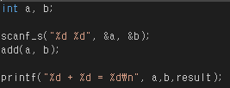
Example04–외부함수 만들기 (hint – extern)
결과
선언문
출력이 없는 덧셈 함수
- 소스 파일 2개 만든다.
Example04_1.c
Main 함수
- add 함수에 저장된 결과 가져 와서 출력
Example04_2.c
Add 함수
- 전역 변수(result) 선언
- 결과를 result 에 저장
Main()

Slide 8
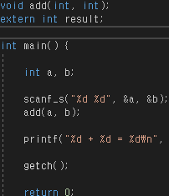
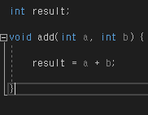
Example04_1.c
Example04_2.c
//외부소스의 전역변수를 가지고 온다.
//컴파일러가 프로젝트 내에 존재하는 코드들을 읽기때문에 main에 함수의 선언문만 두고 다른 소스파일에 함수의 정의를 해주어도 된다.
//다른 소스파일의 변수를 가져오고 싶다면, 함수부에 출력형태를 주거나 또는 전역변수를 사용해 읽을 수 있게 된다.

Slide 9

Example05– “포인터”로 대량의 변수 받기
결과
문자열을 출력하는 함수 – feat.포인터
- 출력해주는 show 함수를 만들기 - show 함수에다가 문자열 보내기
- 를 채우세요
선언문
Main()

Slide 10
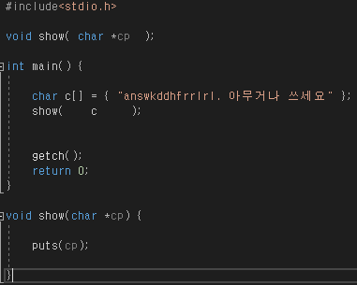
//대량의 데이터를 처리할 때, 포인터가 유용하다.
// 함수의 입력에 배열을 담게되면 그 배열의 크기만큼 용량이 늘어나는 반면, 포인터로 주소를 받게 되면 단지(4바이트)만 용량이 늘어난다.
//배열의 시작값(c, &c[0])를 알면 그 데이터를 관리할 수 있다.
// 배열의 시작값(주솟값)을 보낸다.
// 포인터로 주솟값을 받고 배열의 데이터를 처리할 수 있게 된다.
//문자열을 처리하는 라이브러리 함수(주솟값을 보내면 된다.)

